Slide 1
PHẦN 4. VẬT SỐNG
Chủ đề 11:
DI TRUYỀN

Slide 2
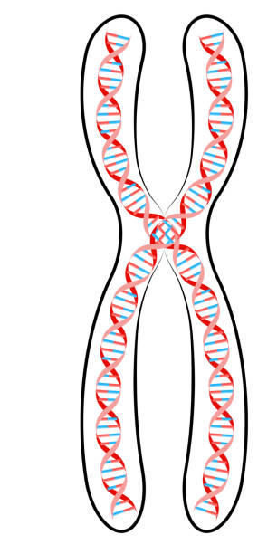
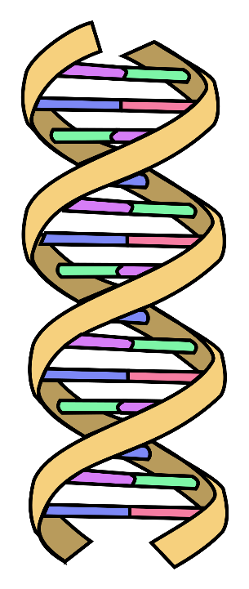
TIẾT 4: BÀI 33:
GENE LÀ TRUNG TÂM CỦA
DI TRUYỀN HỌC

Slide 3
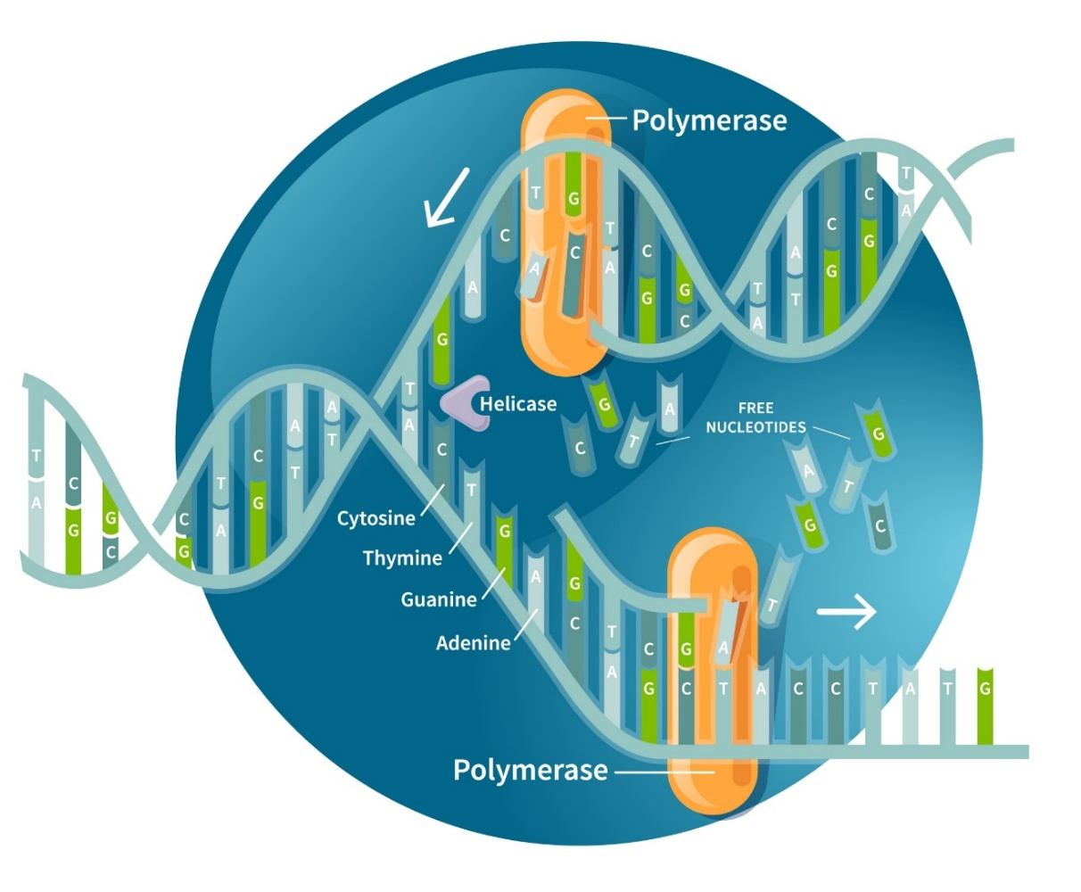
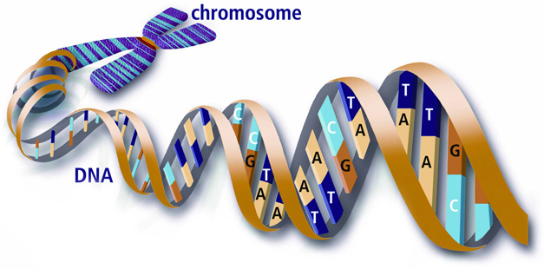
I
DI TRUYỀN VÀ BIẾN DỊ

Slide 4
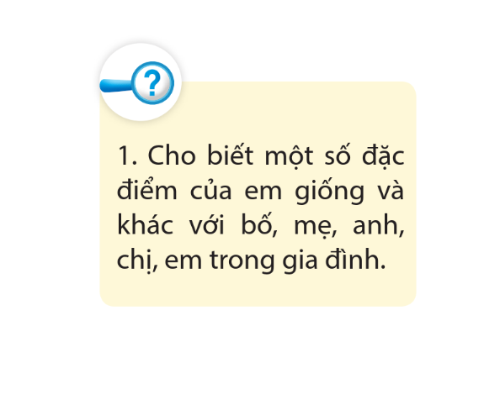
Bố
Mẹ
Con thứ nhất
Con thứ hai

Slide 5
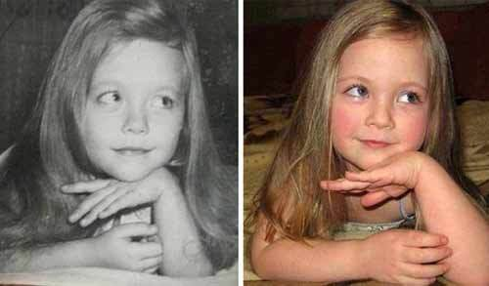
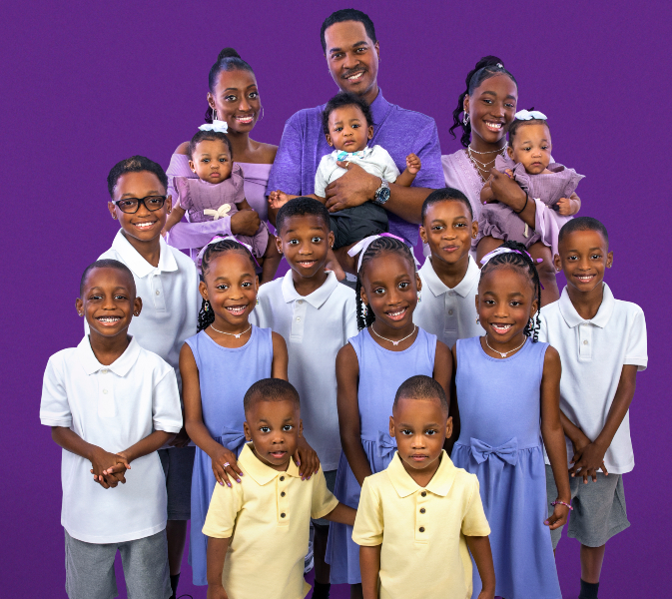
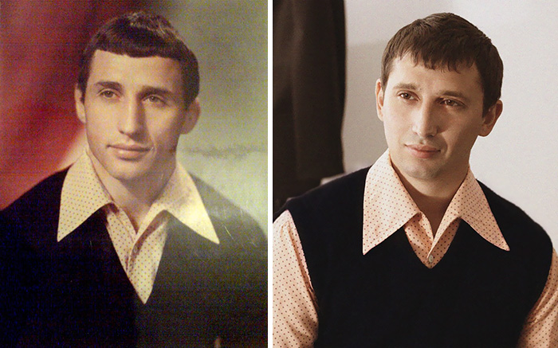
- Đặc điểm giống:
+ Ngoại hình: Em có một số nét giống bố mẹ như khuôn mặt, vóc dáng, màu da, màu tóc, v.v.
+ Tính cách: Em có một số tính cách giống bố mẹ như hiền lành, vui vẻ, cởi mở, v.v.
+ Sở thích: Em có một số sở thích giống bố mẹ như đọc sách, nghe nhạc, nấu ăn, v.v.
Bố
Con

Slide 6
Bố
Mẹ
- Đặc điểm khác:
+ Ngoại hình: Em không hoàn toàn giống bố mẹ, em có một số nét riêng biệt như nụ cười, đôi mắt, giọng nói, v.v.
+ Tính cách: Em có một số tính cách khác bố mẹ như trầm tính, nhút nhát, thích suy nghĩ, v.v.
+ Sở thích: Em có một số sở thích khác bố mẹ như thích chơi thể thao, vẽ tranh, đi du lịch, v.v.
Con thứ nhất
Con thứ hai

Slide 7
 | Khái niệm | Ví dụ
Di truyền
Biến dị
Đọc thông tin sách giáo khoa kết hợp thảo luận nhóm để hoàn thành bảng sau

Slide 8
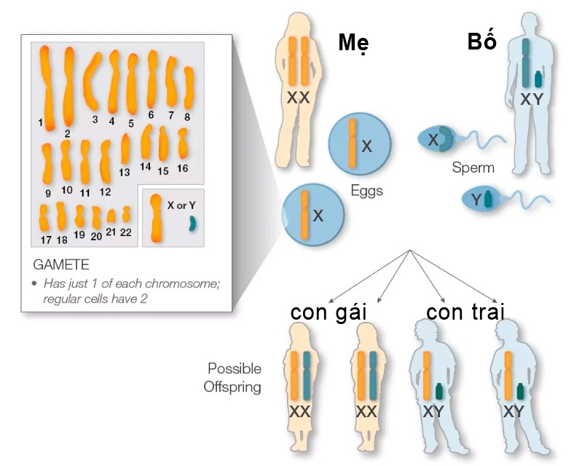
Khái niệm Di truyền
- Di truyền: Là sự truyền đạt các đặc điểm từ thế hệ này sang thế hệ khác.

Slide 9
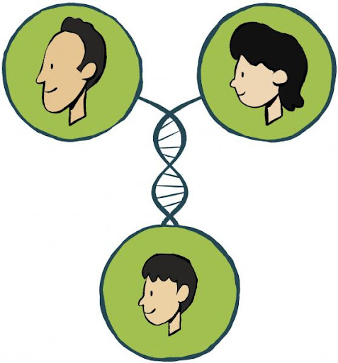
Ví dụ Di truyền
- Bố tóc đen, mẹ tóc đen → con cũng tóc đen.
Bố mẹ đều có nhóm máu A, con sinh ra có nhóm máu A;
Cây bố mẹ đều hoa đỏ, các cây con có hoa đỏ;
Ruồi bố mẹ có thân xám, các con ruồi con có thân xám;

Slide 10
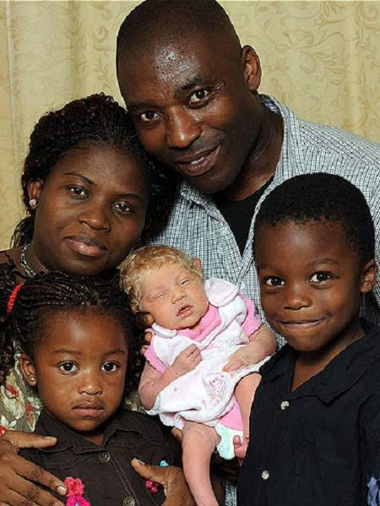
Khái niệm Biến dị
Biến dị: Là hiện tượng cá thể sinh ra trong cùng một thế hệ có đặc điểm khác với các thế hệ trước của chúng.

Slide 11
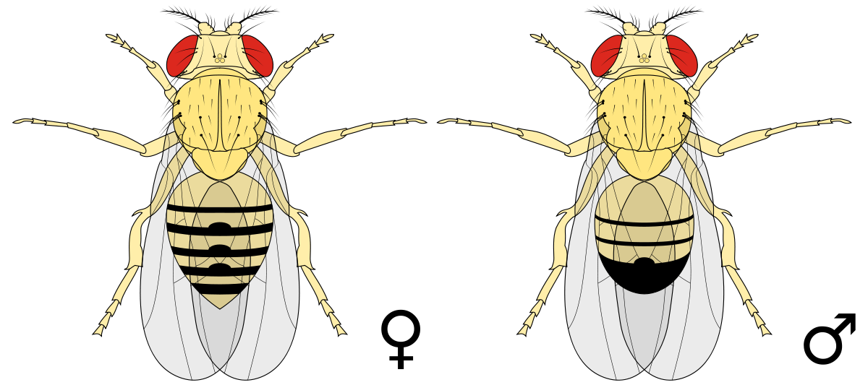
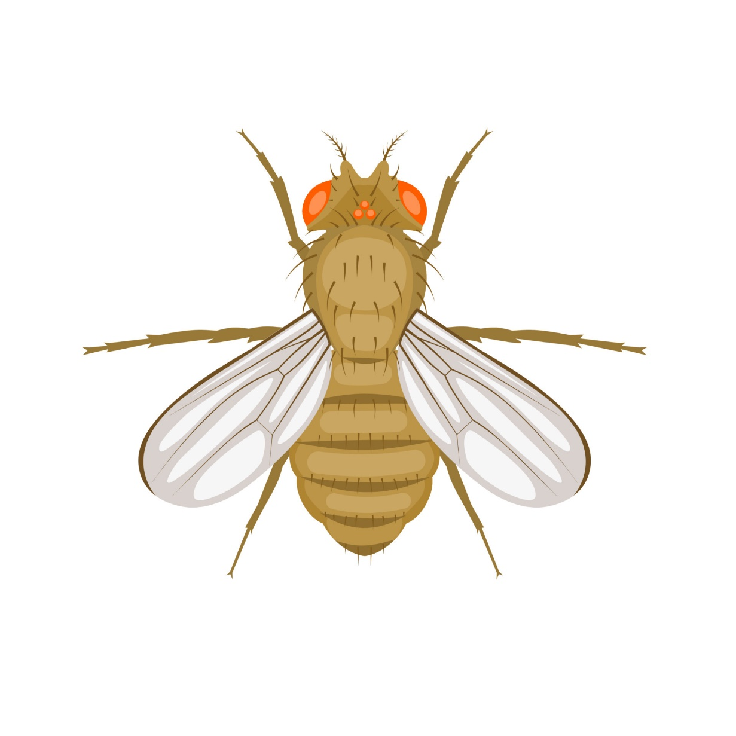
Ví dụ Biến dị
- Khi lai 2 cây hoa màu đỏ và màu trắng ta nhận được đời con có xuất hiện hoa màu hồng
- Lai 2 con ruồi thân xám, mắt đỏ, đời con có xuất hiện thân đen, mắt trắng.
x

Slide 12
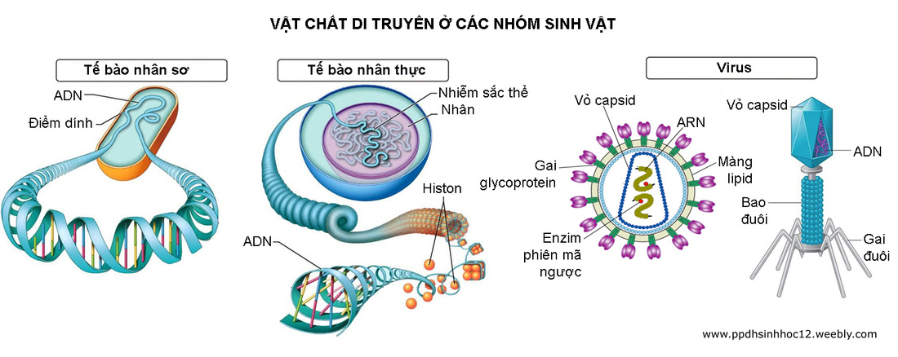
- Sự di truyền và biến dị ở sinh vật được quy định bởi vật chất di truyền
Quan sát hình và đọc thông tin SGK, Hãy cho biết vật chất di truyền ở các nhóm sinh vật là gì?

Slide 13
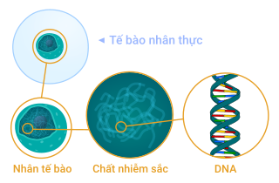
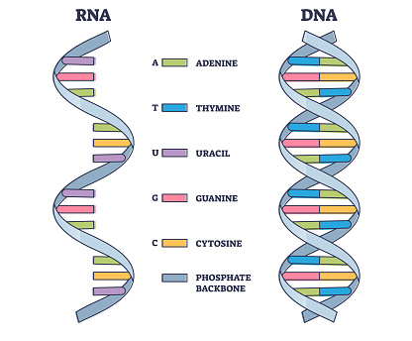
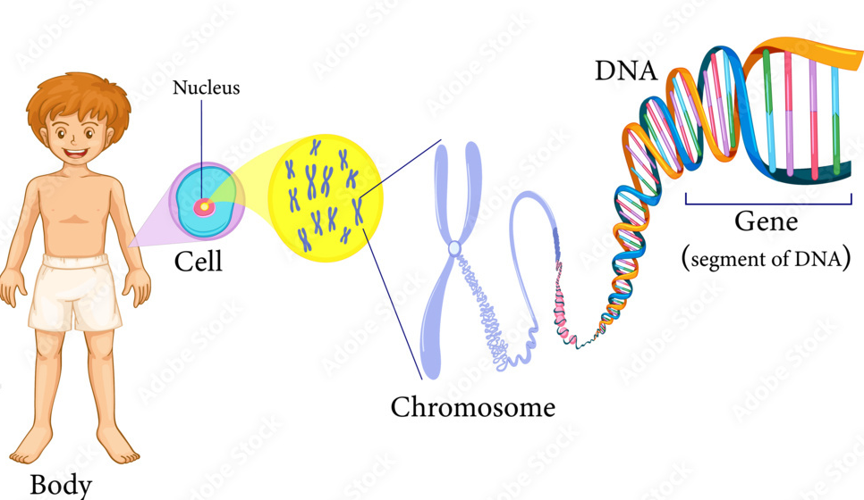
- Ở sinh vật nhân sơ và sinh vật nhân thực: vật chất di truyền là DNA (deoxyribonucleic acid)
- Ở một số loài virus: vật chất di truyền là RNA (ribonucleic acid).

Slide 14
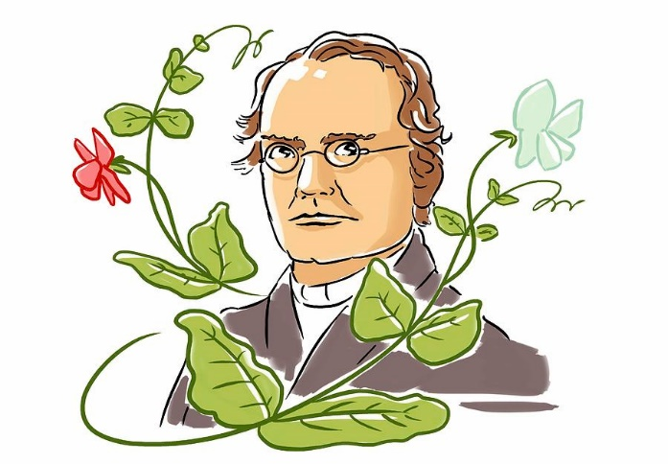
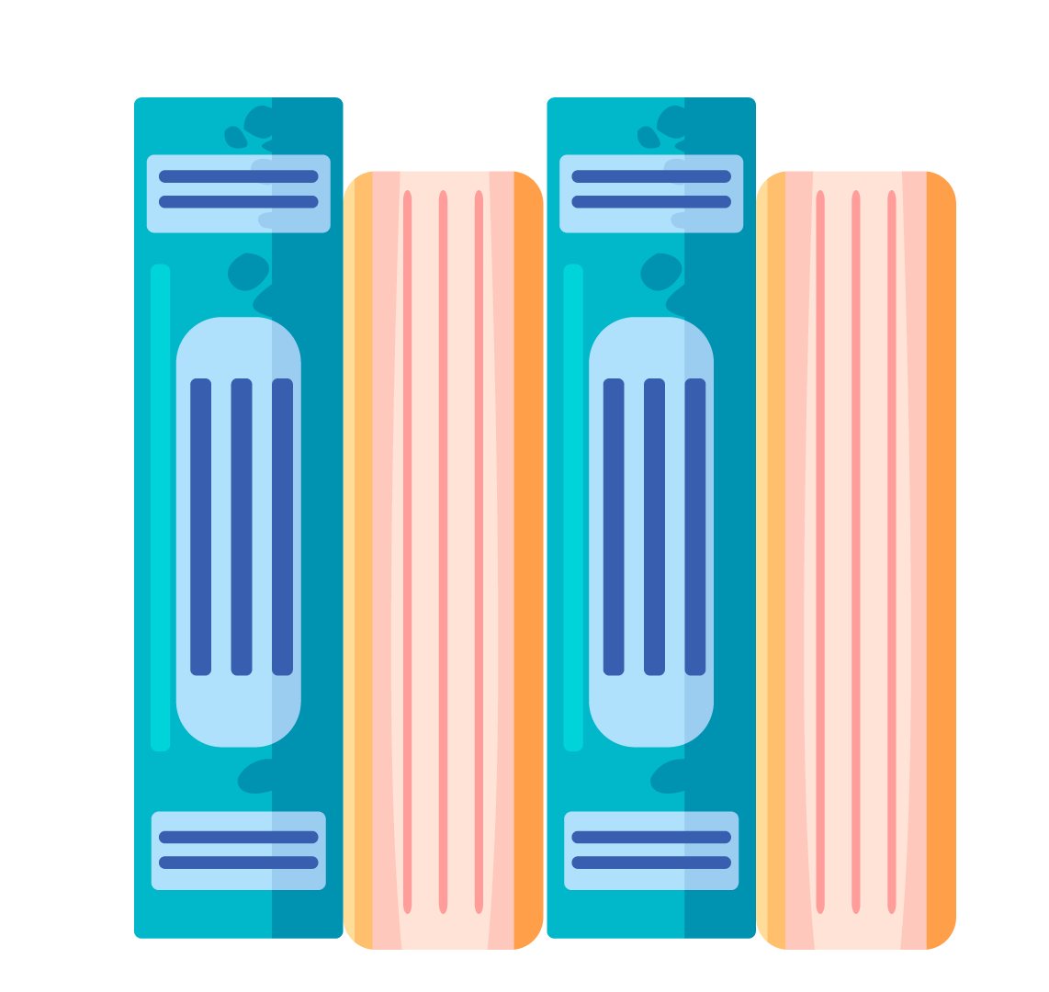
KIẾN THỨC CỐT LÕI
Di truyền là quá trình truyền đặc điểm của sinh vật qua các thế hệ.
Biến dị là hiện tượng cá thể được sinh ra trong cùng một thế hệ có những đặc điểm khác nhau và khác với các cá thể ở thế hệ trước.

Slide 15
II
NUCLEIC ACID

Slide 16
Nucleic acid là gì?

Slide 17
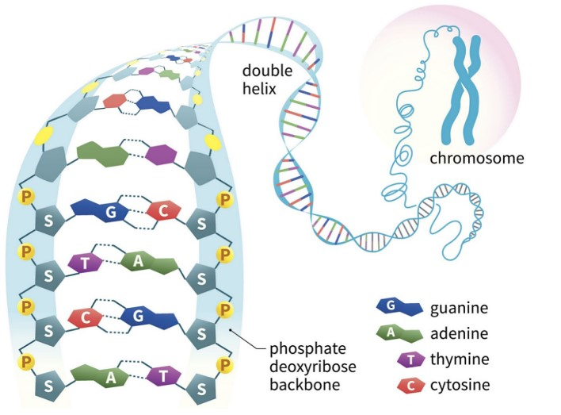
Khái niệm về Nucleic Acid
- Nucleic acid là hợp chất đa phân (polymer) được cấu tạo từ những đơn phân là nucleotide.

Slide 18
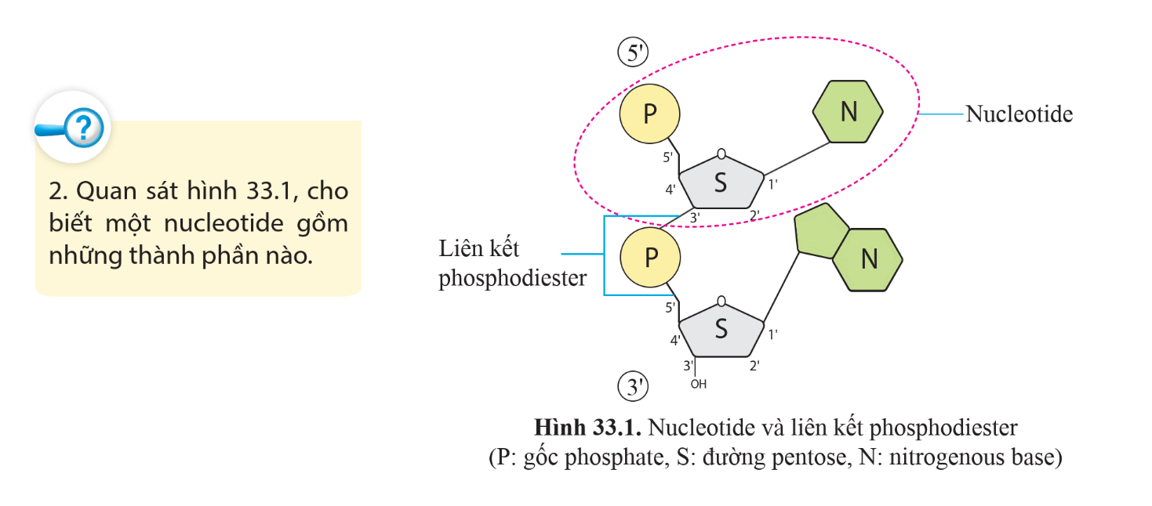
- Cấu trúc của Nucleotide

Slide 19
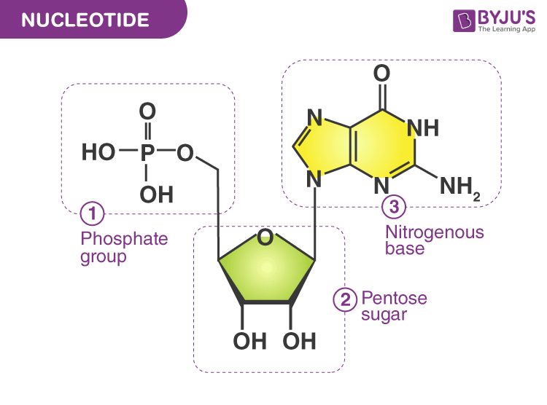
- Cấu trúc của Nucleotide
- Một nucleotide gồm 3 ba thành phần:
+ Gốc phosphate.
+ Đường pentose.
+ Nitrogenous base
Nucleotide

Slide 20
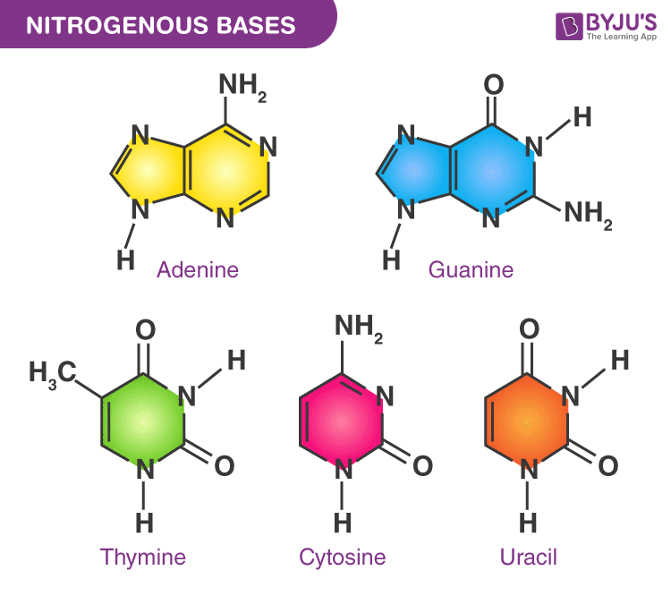
- Có những loại Nucleotide nào?
Purines
- Có 5 loại nucleotide, các nucleotide khác nhau ở nitrogenous base nên tên gọi của chúng được gọi theo tên của nitrogenous base là Adenine (A); Guanine (G), Cytosine (C), Thymine (T) và Uracil (U).
Pyrimidines

Slide 21
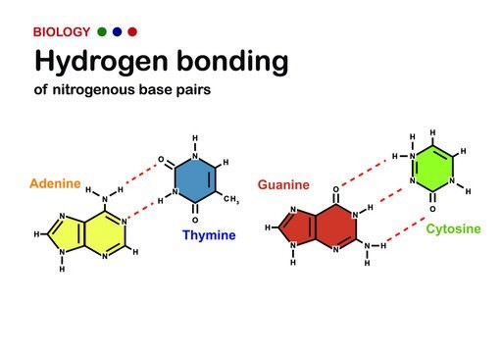
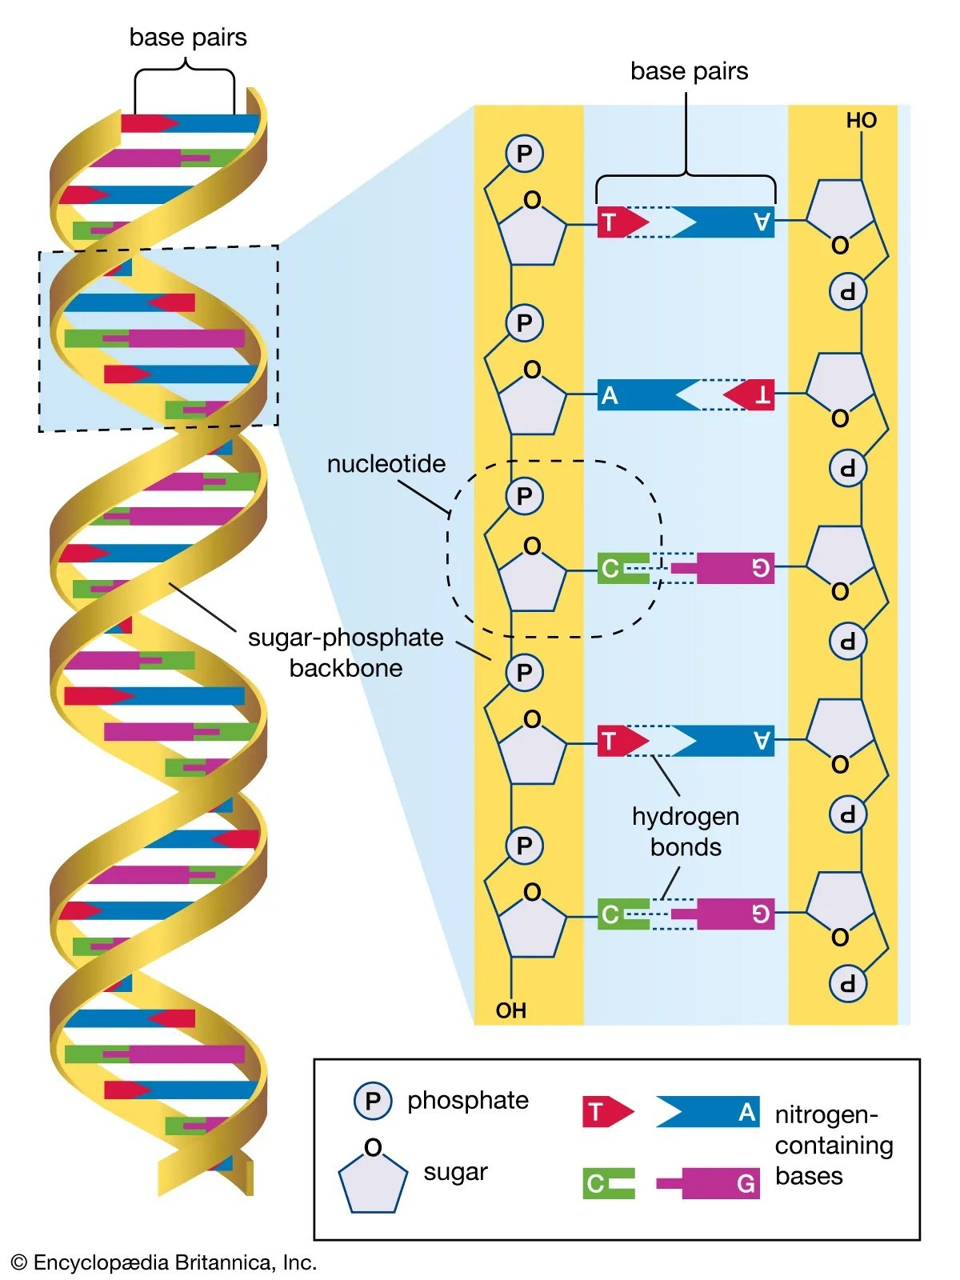
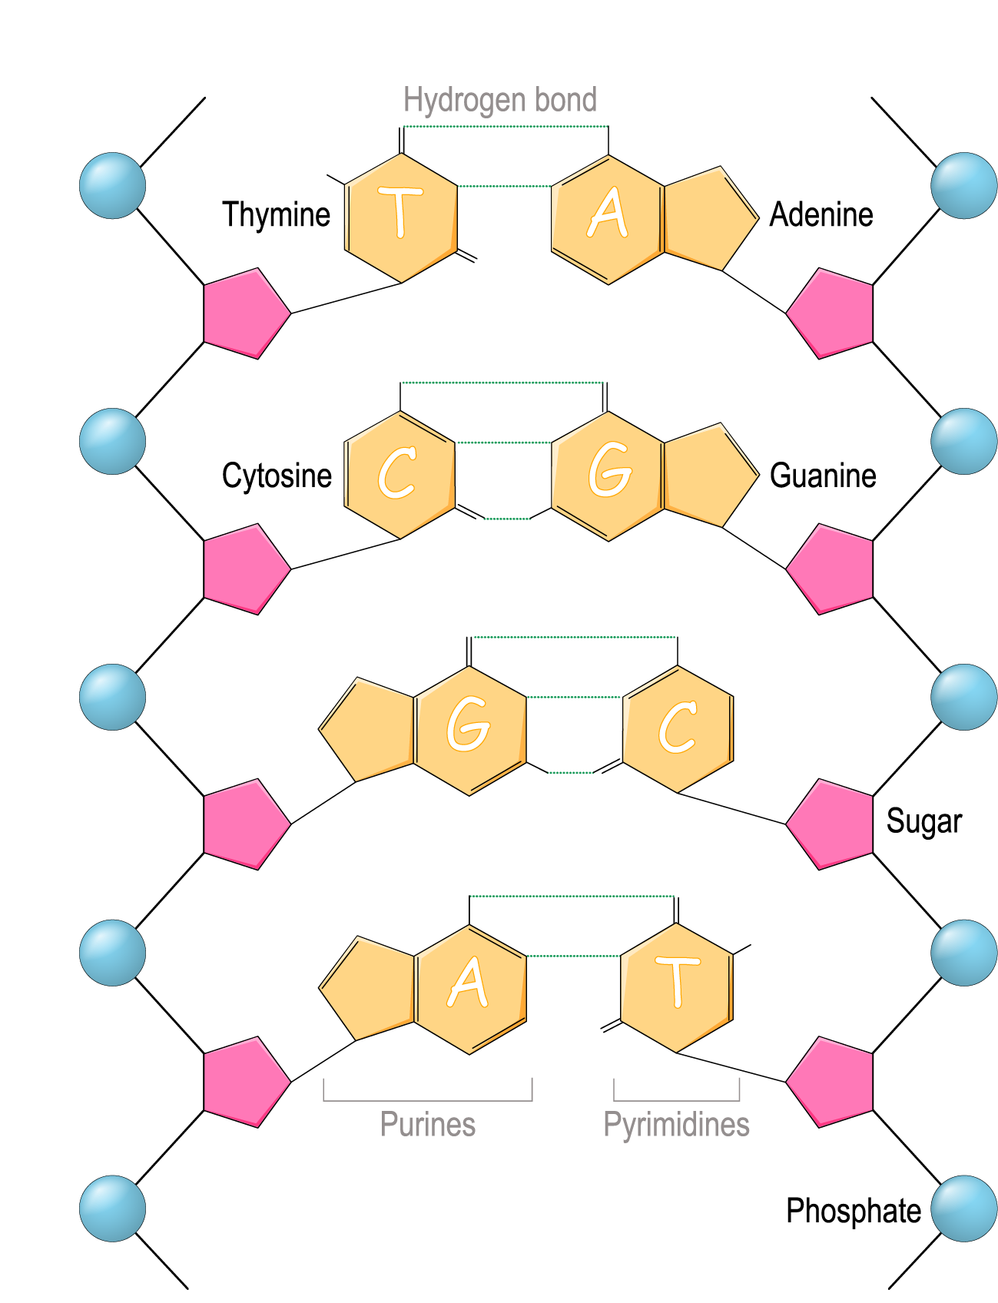
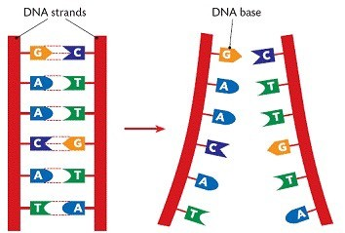
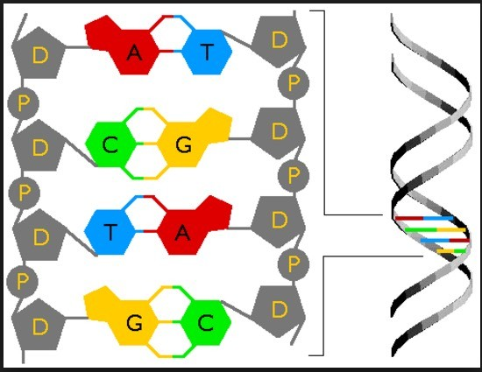
Các nucleotide liên kết với nhau như thế nào?
- Các nucleotide liên kết với nhau bằng liên kết phosphodiester để tạo thành chuỗi polynucleotide
Liên kết
phosphodiester

Slide 22
- Phân loại nucleic acid
+ Sinh vật nhân sơ và sinh vật nhân thực: DNA (deoxyribonucleic acid).
+ Virus: RNA (ribonucleic acid)
Notes:
DNA và RNA là những acid nucleic, cùng với protein, lipid và carbohydrat cao phân tử (polysaccharide) đều là những đại phân tử sinh học chính có vai trò quan trọng thiết yếu đối với mọi dạng sống được biết đến.

Slide 23
KIẾN THỨC CỐT LÕI
Nucleic acid là hợp chất đa phân (polymer) được cấu tạo từ các đơn phân là nucleotide.
Có 5 loại nucleotide: là Adenine (A); Guanine (G), Cytosine (C), Thymine (T) và Uracil (U).
Hai loại nucleic acid quan trọng của tế bào là DNA và RNA.

Slide 24
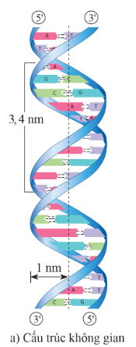
1. DNA
- Hãy mô tả Cấu trúc của DNA
+ DNA được cấu tạo từ 4 loại đơn phân là A, G, C, T.
+ Phân tử DNA có cấu trúc xoắn kép gồm hai mạch polynucleotide xoắn phải, song song và ngược chiều.
Hình. Mô hình cấu trúc một đoạn phân tử DNA

Slide 25
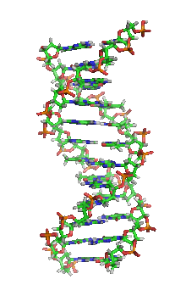
- DNA gồm hai mạch polynucleotide song song và ngược chiều nhau (3' → 5', 5'→ 3') và xoắn lại với nhau theo chiều từ trái qua phải tạo thành một chuỗi xoắn kép.

Slide 26
Quan sát hình cho các nucleotide trên các mạch đơn đã liên kết với nhau theo nguyên tắc nào?
DNA
Polynucleotide
Nguyên tắc bổ sung:
A liên kết với T bằng 2 liên kết Hydrogen,
G liên kết với C bằng 3 liên kết Hydrogen
và ngược lại.

Slide 27
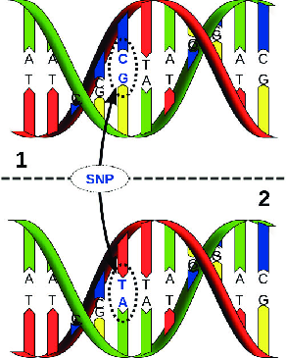
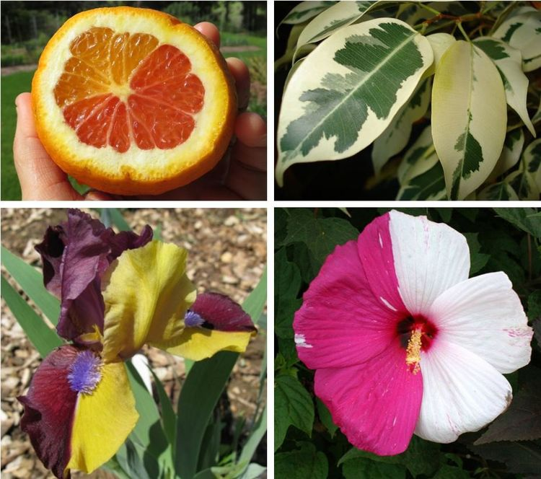
- Trình tự nucleotide của DNA có khả năng biến đổi.
- Sự thay đổi số lượng, trật tự sắp xếp của các nucleotide trên chuỗi polynucleotide dẫn đến sự thay đổi thông tin di truyền, tạo nên biến dị ở sinh vật.
Tác nhân biến dị
Kiểu hình đột biến ở thực vật

Slide 28
CHỨC NĂNG CỦA DNA?
- Sự khác nhau về Thành phần, số lượng và trật tự sắp xếp các nucleotide trên mạch đơn DNA tạo nên tính đa dạng của DNA từ đó tạo nên sự đa dạng của sinh vật.
- Lưu giữ, bảo quản và truyền đạt thông tin di truyền.

Slide 29
KIẾN THỨC CỐT LÕI
DNA được cấu tạo từ 4 loại đơn phân là A, G, C, T. Phân tử DNA có cấu trúc xoắn kép gồm hai mạch polynucleotide xoắn phải, song song và ngược chiều.
Hai mạch polynucleotide liên kết với nhau theo nguyên tắc bổ sung: A liên kết với T bằng hai liên kết hydrogen, G liên kết với C bằng ba liên kết hydrogen.
Mỗi phân tử DNA có trình tự nucleotide đặc trưng: Sự khác nhau về số lượng, thành phần và trật tự sắp xếp của 4 loại nucleotide tạo nên tính đa dạng của phân tử DNA.
DNA có chức năng lưu giữ, bảo quản và truyền đạt thông tin di truyền.

Slide 30
2. RNA
Có các loại RNA nào được thể hiện trong hình 33.3

Slide 31
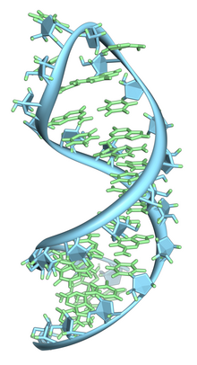
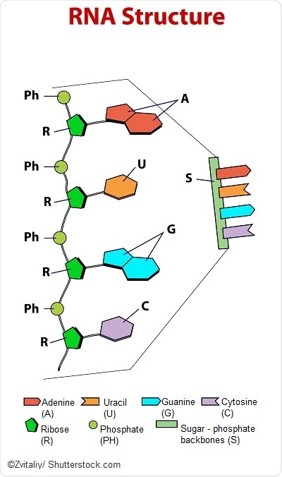
Trình bày Cấu trúc của RNA
- RNA thường có cấu trúc mạch đơn
- RNA được cấu tạo từ các ribonuclotide là Adenine (A), Guanine (G), Cytosine (C) và Uracil (U).
Hình. Cấu trúc RNA
Hình. Một vòng cặp tóc mRNA

Slide 32
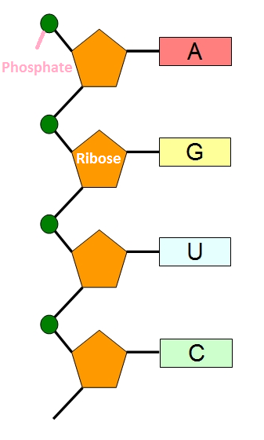
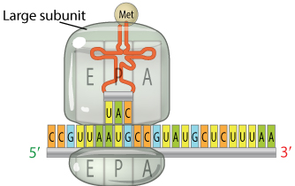
PHÂN BIỆT CÁC LOẠI RNA
mRNA
Chức năng
mRNA
Mang thông tin quy định trình tự amino acid của chuỗi polypeptide => làm khuôn cho quá trình tổng hợp protein, truyền đạt thông tin di truyền từ DNA đến ribosome.

Slide 33
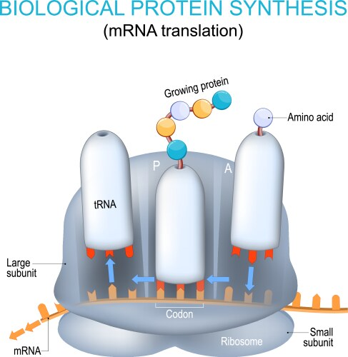
PHÂN BIỆT CÁC LOẠI RNA
tRNA
Chức năng
Vận chuyển amino acid đến ribosome tổng hợp chuỗi polypeptide

Slide 34
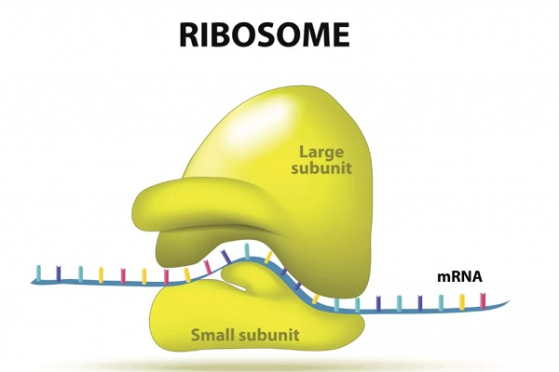
PHÂN BIỆT CÁC LOẠI RNA
rRNA
Chức năng
Kết hợp với protein cấu thành nên ribosome.

Slide 35
- RNA có cấu trúc 1 mạch được cấu tạo từ 4 đơn phân là A, G, C và U.
- Có 3 loại RNA: mRNA, tRNA, rRNA

Slide 36
III
GENE VÀ HỆ GENE

Slide 37
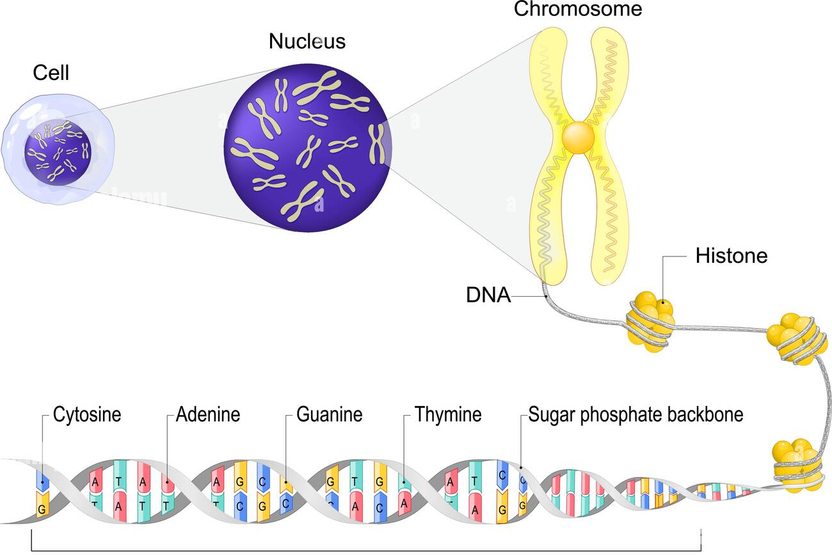
Gene là gì?
Gene

Slide 38
1. Khái niệm
- Gene là một đoạn của phân tử DNA mang thông tin mã hoá một chuỗi polypeptide hay phân tử RNA.
- Mỗi gene có trình tự nucleotide đặc trưng.
Gene

Slide 39
Hệ Gene là gì?
Gene

Slide 40
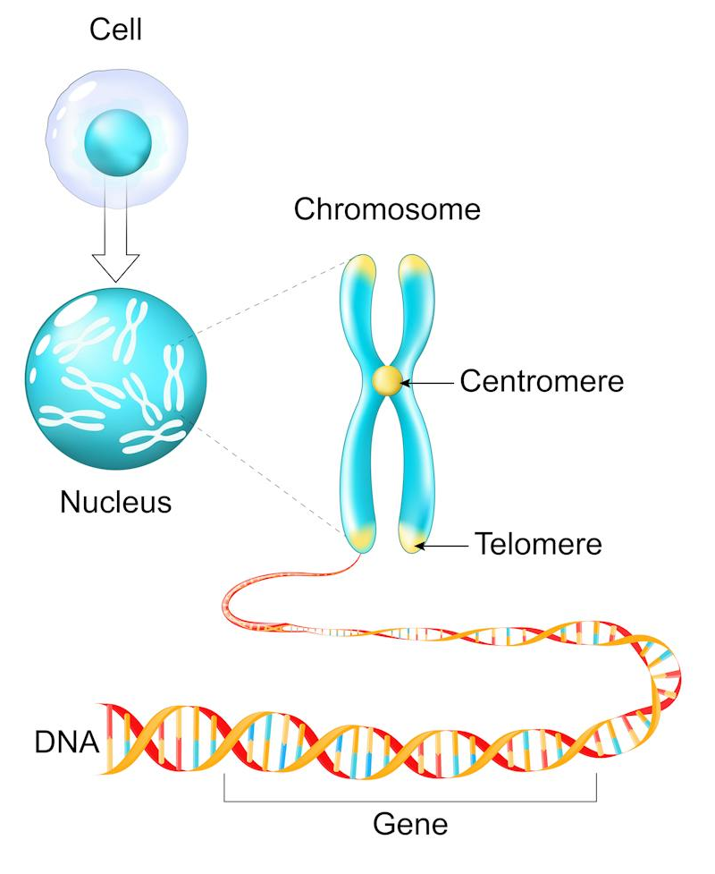
Hệ Gene
- Tập hợp tất cả các trình tự nucleotide trên DNA của tế bào hình thành hệ gene (genome) của cơ thể
- Hệ gene quy định tất cả các đặc điểm của cơ thể.
Notes:
Tư

Slide 41
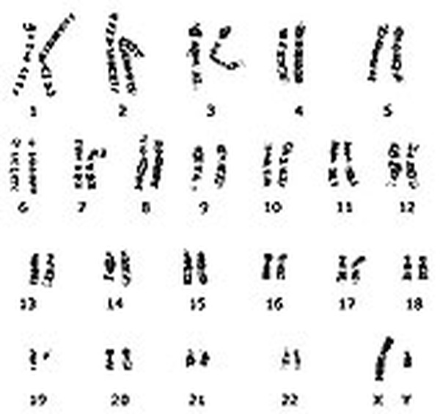
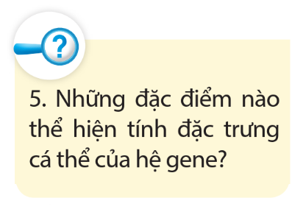

Slide 42
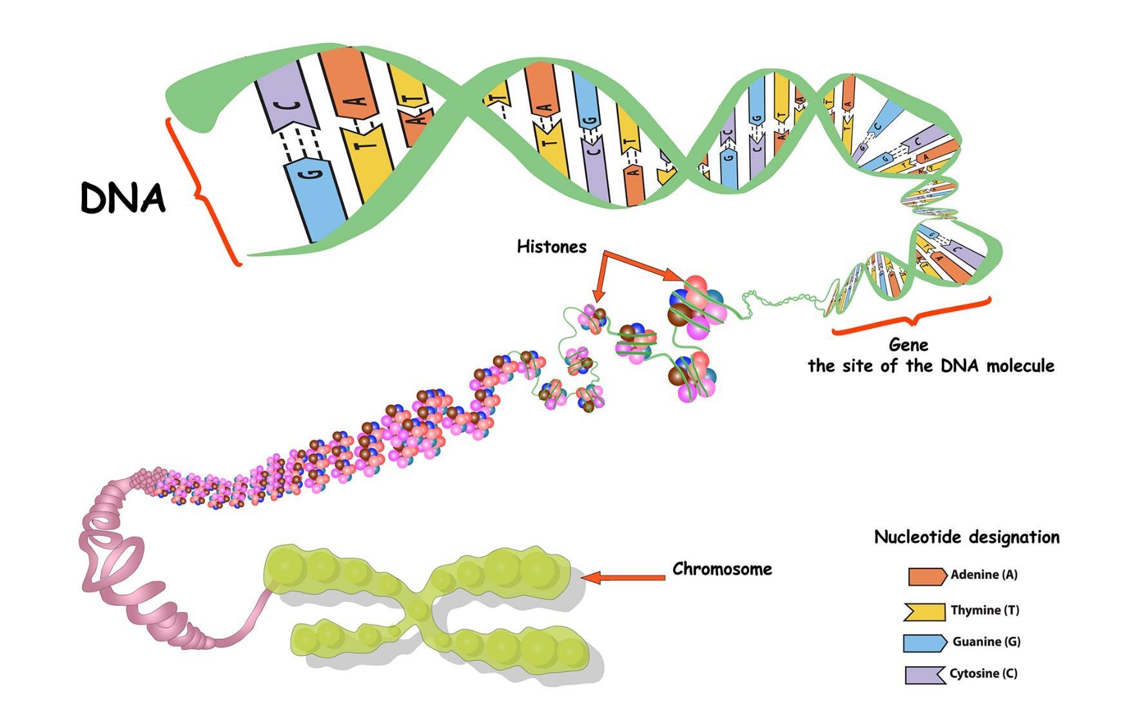
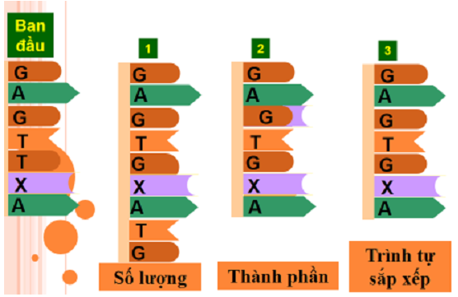
- Những đặc điểm thể hiện tính đặc trưng cá thể của hệ gene: số lượng, thành phần và trật tự sắp xếp các nucleotide trên phân tử DNA.
Histones
Nitrogen base
Nhiễm sắc thể
Tế bào

Slide 43
Các đặc điểm sinh học của người như màu tóc, màu da, màu mắt do yếu tố nào quy định? Yếu tố đó có mang tính đặc thù của mỗi cá thể không?

Slide 44
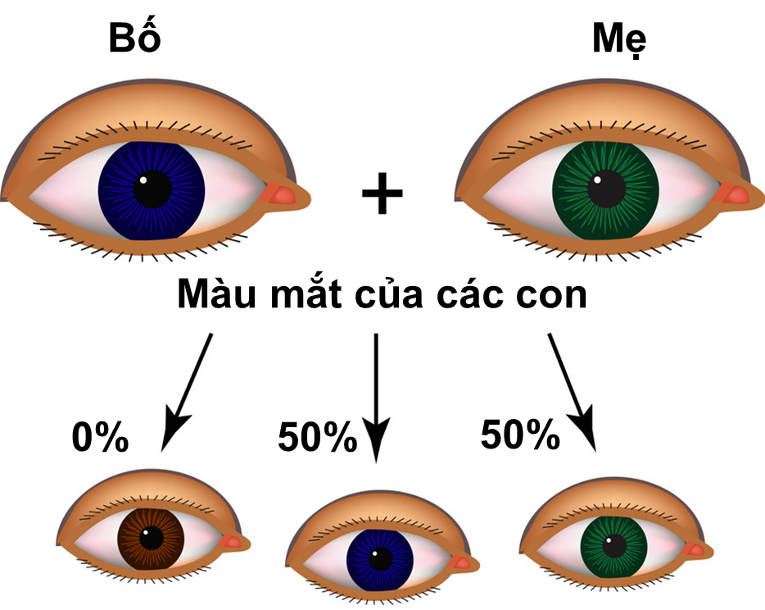
+ Các đặc điểm sinh học của người như màu tóc, màu da, màu mắt được quy định bởi gene.
+ Mức độ đặc thù của các đặc điểm sinh học phụ thuộc vào số lượng gen quy định và sự tương tác giữa các gene.
+ Mỗi cá thể có một bộ gene riêng biệt, do đó, mỗi cá thể có những đặc điểm sinh học độc đáo.
Histones
Nitrogen base
Nhiễm sắc thể
Hình 2
Sự di truyền màu mắt của gia đình
Tế bào

Slide 45
? Tại sao nói “Gene là trung tâm của di truyền học”?

Slide 46
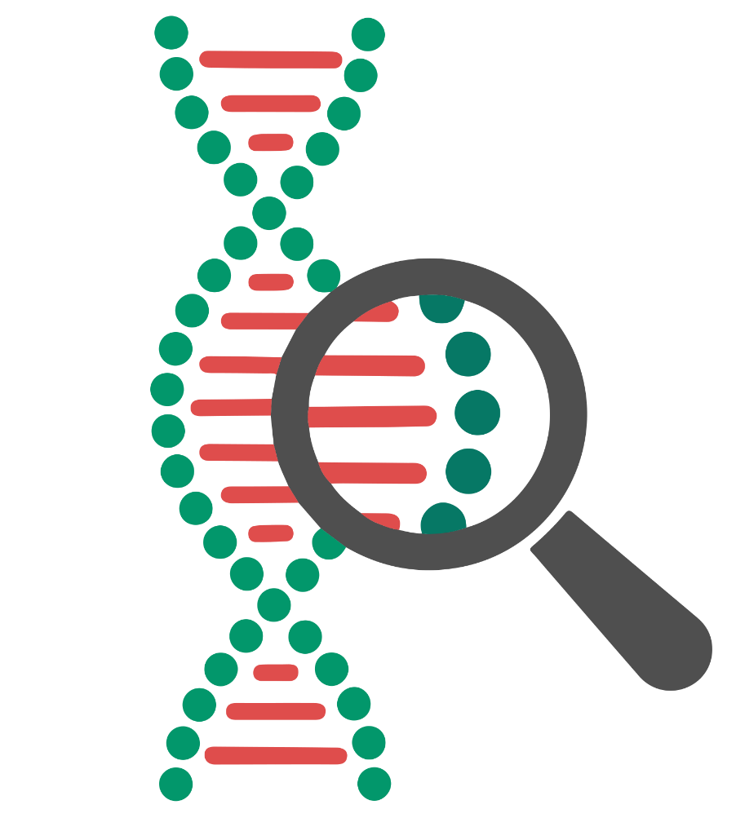
Gene là trung tâm của di truyền học.
- Hệ gene quy định tất cả các đặc điểm của cơ thể. Thông qua quá trình sinh sản, hệ gene của mỗi cá thể được thừa hưởng cả bên bố và bên mẹ.
- Vì vậy, con sinh ra có những đặc điểm giống nhau và giống bố mẹ.
- Bên cạnh đó, sự tổ hợp các gene qua quá trình sinh sản hoặc sự thay đổi trình tự nucleotide trên hệ gene sẽ tạo nên tính biến dị của sinh vật.
- Di truyền học nghiên cứu về tính di truyền và biến dị của sinh vật

Slide 47
Ứng dụng của việc phân tích DNA?
Ứng dụng phân tích DNA được ứng dụng trong các lĩnh vực nghiên cứu khoa học, y học, pháp y và đời sống.

Slide 48
KIẾN THỨC CỐT LÕI
Gene là một đoạn của phân tử DNA mang thông tin mã hoá một chuỗi polypeptide hay phân tử RNA. Gene được xem là trung tâm của di truyền học.
Hệ gene là tập hợp tất cả các thông tin di truyền trên DNA của tế bào hình thành nên. Mỗi cá thể có một hệ gene đặc trưng.
Ứng dụng phân tích DNA được ứng dụng trong các lĩnh vực nghiên cứu khoa học, y học, pháp y và đời sống.

Slide 49
VƯỢT CHƯỚNG NGẠI VẬT

Slide 50
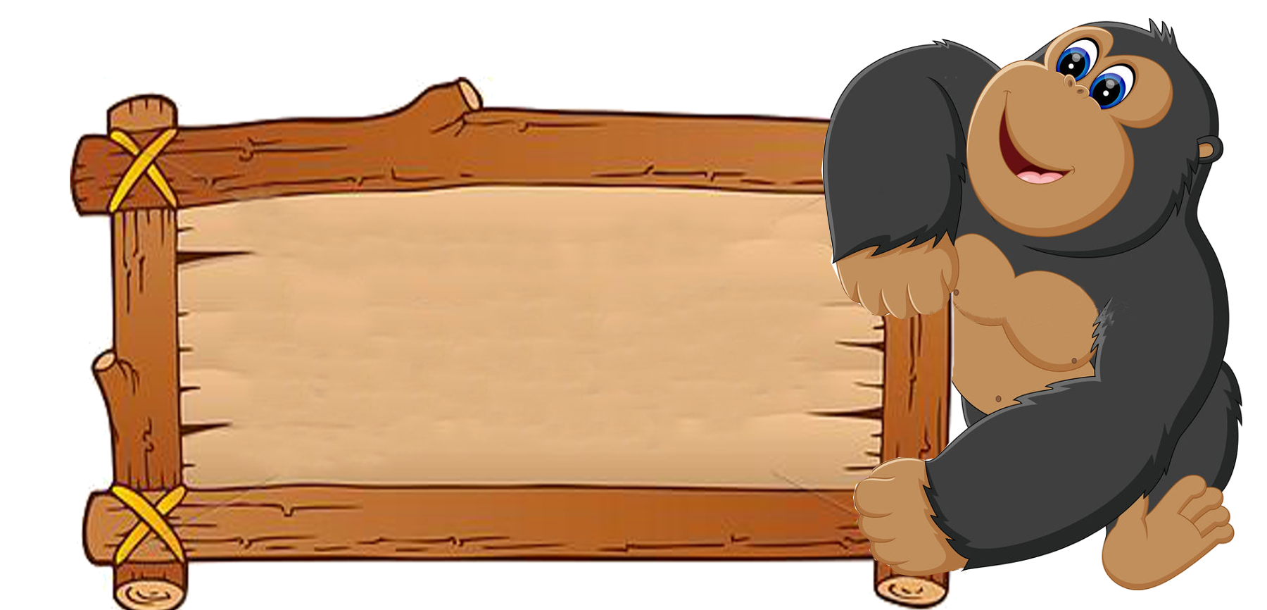
Di truyền là hiện tượng truyền đạt các tính trạng của (bố mẹ, tổ tiên) cho các thế hệ (con, cháu)
Di truyền là gì?

Slide 51
Vật chất di truyền là phân tử mang thông tin di truyền quy định mọi hoạt động sống (sinh trưởng, phát triển và sinh sản) của các sinh vật
Vật chất di truyền là gì?
Có những loại vật chất di truyền nào?

Slide 52
Vật chất di truyền của con người là DNA
Phân tử nào được xem là vật chất di truyền ở con người?

Slide 53
DNA: có 4 loại là A, T, G, C
RNA: có 4 loại là A, U, G, C
Kể tên các loại Nucleotide

Slide 54
Các nucleotide liên kết với nhau bởi liên kết phosphodiester
Các nucleotide liên kết với nhau bằng liên kết gì?

Slide 55
Biến dị là hiện tượng cá thể được sinh ra trong cùng một thế hệ có những đặc điểm khác nhau và khác với các thế hệ trước.
Biến dị là gì?

Slide 56
Sinh vật nhân sơ có vật chất di truyền là DNA, một số virus có vật chất di truyền là RNA
Sinh vật nhân sơ, virus có vật chất di truyền là gì?

Slide 57
Do sự khác biệt về số lượng, thành phần và trật tự sắp xếp các nucleotide trên phân tử DNA mà mỗi cá thể có một hệ gene đặc trưng
Vì sao gene mang tính đặc trưng cho từng cá thể?

Slide 58
DNA có cấu trúc mạch đôi, xoắn kép, song song và ngược chiều còn RNA có cấu trúc mạch đơn
Cấu trúc của DNA và RNA khác nhau ở đặc điểm nào?

Slide 59
Hai mạch polynucleotide liên kết với nhau bởi liên kết hydrogen
Hai mạch đơn polynucleotide liên kết với nhau bởi liên kết gì?

